Slide 1
Puzzles Javi
Javier García-Galera Rodríguez

Slide 2
En que consiste
El proyecto consiste en una aplicación de una tienda de puzles.
Se ha elegido este tema tanto por razones personales como por
una idea de negocio, que, con la situación de pandemia que vivimos actualmente,
fomenta que no estemos todo el día pegados a una pantalla.

Slide 3
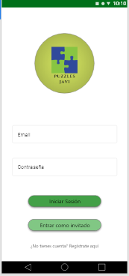
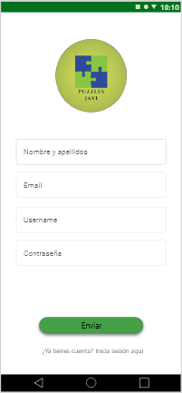
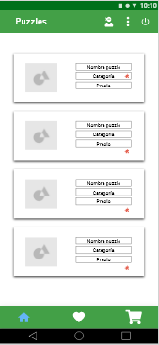
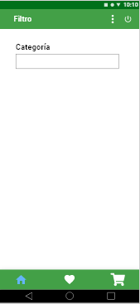
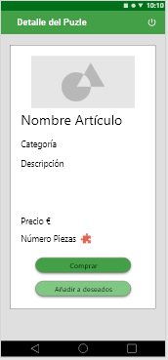
Usuarios
La app contará con los siguientes 4 tipos de usuario:
Usuario no logueado: Podrá acceder a la aplicación, pero solo tendrá acceso
a la pagina inicial, al filtro y a los detalles de un puzle. También podrá registrarse con
Un username, un email, contraseña y el nombre completo.
Login
Registro
Inicio
Filtro
Detalle

Slide 4
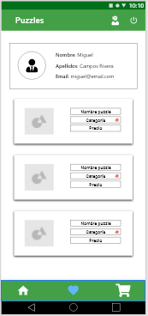
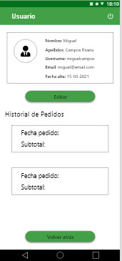
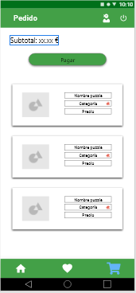
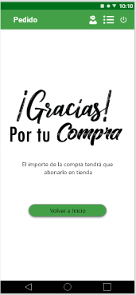
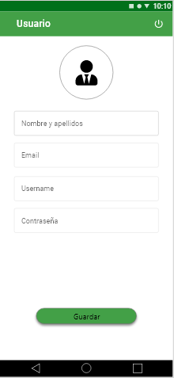
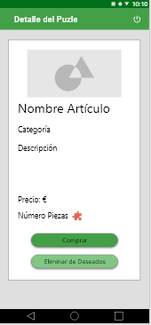
Usuarios
Usuario logueado: Tendrá acceso a toda la parte de tienda de la app, que incluye la
Lista de deseados, usuario y los pedidos así como los permisos del usuario no logueado.
Deseados
Usuario
Pedido
Pago
Editar usuario
Detalle deseado

Slide 5
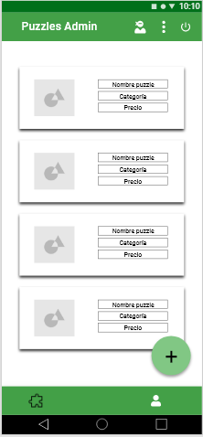
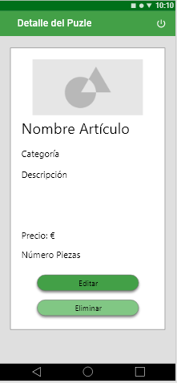
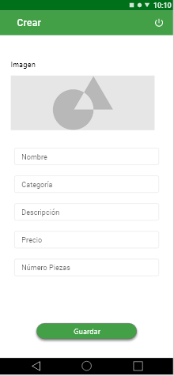
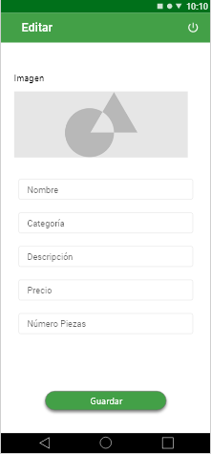
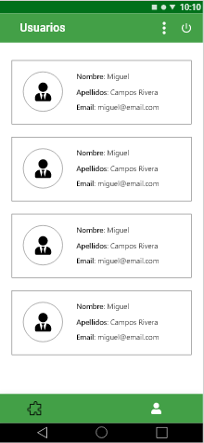
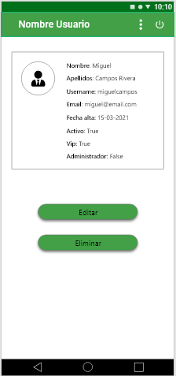
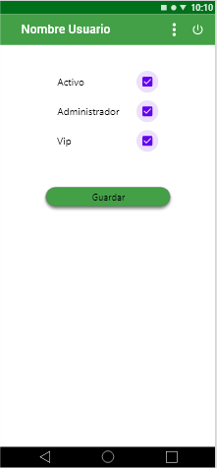
Usuarios
Usuario Administrador: Tendrá acceso total a la aplicación. Podrá acceder a la parte
Oculta de nuestra aplicación, la zona de administración, donde podrá gestionar los puzles
así como los usuarios.
Los puzles pueden ser creados, editados o eliminados, los usuarios pueden ser
editados o eliminados. El administrador puede desactivar una cuenta.
Inicio admin
Detalle puzle admin
Nuevo puzle
Editar puzle
Lista usuarios
Detalle usuario admin
Editar usuario admin

Slide 6
Usuarios
Usuario VIP: Este usuario tendrá los mismos permisos que un usuario logueado,
pero contará con ventajas en la app como descuentos en los productos.
Un usuario logueado solo podrá cambiar a VIP por acción del administrador.

Slide 7
Funcionalidades
- Crear, editar o eliminar un puzle
- Añadir imágenes
- Añadir a una lista de deseados
- Pagar
- Login
- Entrar como invitado
- Registro
- Eliminar líneas de pedido
- Eliminar de una lista de deseados
- Mostrar lista de puzles son filtrar
- Mostrar lista de puzles filtrados por categoría
- Añadir líneas de pedido al carrito de la compra
- Editar o eliminar un usuario por administrador
- Editar usuario propio
- Historial de pedidos

Slide 8
Funcionalidades en un futuro
Se podría añadir una función donde salgan los puzles más vendidos
Se podría añadir una sección donde los usuarios compartan fotos de sus
puzles terminados
Diferentes formas de pago como pueden ser paypal o por transferencia
Recomendaciones de puzles a los usuarios tomando como referencia
los puzles visitados o comprados

